Slide 1
Algoritmi za sortiranje
Heapsort, Quicksort

Slide 2
Sortiranje - poredjenje
Šta je prednost merge sorta?
    Odgovor: O(n lg n) worst-case running time
Šta je prednost insertion sorta?
    Odgovor: sortiranje “in place”
    Takodje: kada je niz “skoro sortiran”, radi brzo
Novi algoritam: Heapsort
  Kombinuje prednosti prethodne dve vrste algoritama

Slide 3
Heap
Heap može da se posmatra kao kompletno binarno stablo:
  Kada je binarno stablo kompletno?
  Da li je prikazano stablo kompletno?
16
14
10
8
7
9
3
2
4
1

Slide 4
Heap
Heap može da se posmatra kao kompletno binarno stablo:
Zove se “približno kompletno” binarno stablo; nepopunjeni slotovi se mogu uzeti kao null pointeri.
16
14
10
8
7
9
3
2
4
1
1
1
1
1
1

Slide 5
Heap
U praksi se heap uobičajeno implementira kao polje:
16
14
10
A =
16
14
10
8
7
9
3
2
4
1
=
8
7
9
3
2
4
1

Slide 6
Heap
Kod predstavljanja kompletnog binarnog stabla pomoću polja:
  Root čvor je A[1]
  Čvor i je A[i]
  Roditelj čvora i je A[i/2] (uoči!: celobrojno deljenje)
  Levi potomak čvora i je A[2i]
  Desni potomak čvora i je A[2i + 1]
16
14
10
A =
16
14
10
8
7
9
3
2
4
1
=
8
7
9
3
2
4
1

Slide 7
Referenciranje elemenata Heap-a
Znači…
  Parent(i) { return ⎣i/2⎦; }
  Left(i) { return 2*i; }
  right(i) { return 2*i + 1; }
Za Heap važi :
A[Parent(i)] ≥ A[i] za sve čvorove i > 1
  Drugim rećima, vrednost čvora je najviše jednaka vrednosti roditelja
  Gde je pozicija najvećeg čvora?

Slide 8
Heap Height
Definicije:
  Dubina čvora u stablu = broju grana na najdužem putu do terminala
  dubina stabla = dubini root cvora
Kolika je dubina u heapu od n elemenata.? Zašto?
Dobro: osnovne operacije sa heapom, imaju vreme izvršenja proporcionalno dubini heap-a

Slide 9
Heap Operacije: Heapify()
Heapify(): stabilisanje stabla nakon dodavanja novog elementa (maintain the heap property)
  Dato: čvor i u hipu čija su deca l i r
  Dato: dva podstabla l i r, koja su već uređeni hipovi
  Problem: Podstablo čiji je koren u čvoru i može da naruši strukturu hip stabla
  Rešenje: čvor i treba da potone kroz stablo na adekvatno mesto

Slide 10
Heap Operacije: Heapify()
Heapify(A, i)
{
l = Left(i); r = Right(i);
if (l <= heap_size(A) && A[l] > A[i])
largest = l;
else
largest = i;
if (r <= heap_size(A) && A[r] > A[largest])
largest = r;
if (largest != i)
Swap(A, i, largest);
Heapify(A, largest);
}

Slide 11
Heapify() Primer
16
4
10
14
7
9
3
2
8
1
A =
16
4
10
14
7
9
3
2
8
1

Slide 12
Heapify() Primer - nast
16
4
10
14
7
9
3
2
8
1
A =
16
4
10
14
7
9
3
2
8
1

Slide 13
Heapify() Primer - nast
16
4
10
14
7
9
3
2
8
1
A =
16
4
10
14
7
9
3
2
8
1

Slide 14
Heapify() Primer - nast
16
14
10
4
7
9
3
2
8
1
A =
16
14
10
4
7
9
3
2
8
1

Slide 15
Heapify() Primer - nast
16
14
10
4
7
9
3
2
8
1
A =
16
14
10
4
7
9
3
2
8
1

Slide 16
Heapify() Primer - nast
16
14
10
4
7
9
3
2
8
1
A =
16
14
10
4
7
9
3
2
8
1

Slide 17
Heapify() Primer - nast
16
14
10
8
7
9
3
2
4
1
A =
16
14
10
8
7
9
3
2
4
1

Slide 18
Heapify() Primer - nast
16
14
10
8
7
9
3
2
4
1
A =
16
14
10
8
7
9
3
2
4
1

Slide 19
Heapify() Primer - nast
16
14
10
8
7
9
3
2
4
1
A =
16
14
10
8
7
9
3
2
4
1

Slide 20
Analyzing Heapify(): Informal
Ne računajući rekurzivne pozive, koliko vremena treba da se Heapify() izvrši?
Koliko puta funkcija Heapify() može da pozove samu sebe?
Koliko najduže (worst-case running time) funkcija Heapify() može da se izvršava na hipu od n elemenata?

Slide 21
Analyzing Heapify(): Formal
Sređivanje relacija između i, l, i r traje Θ(1) vremena (jedna razmena)
Ako hip sa korenom u i ima n elemenata, koliko elemenata mogu da imaju podstabla l i r?
  Nacrtajte ih
Odgovor: 2n/3 (najgori slučaj kada je donji red pola pun)
Dakle, vreme za Heapify() je dato sa:
T(n) ≤ T(2n/3) + Θ(1)

Slide 22
Analyzing Heapify(): Formal
Dakle, imamo
T(n) ≤ T(2n/3) + Θ(1)
Po slučaju 2 Master teoreme,
T(n) = O(lg n)
Dakle, Heapify() je funkcija sa logaritamskom složenošću

Slide 23
Heap Operacije: BuildHeap()
“bottom-up” način primenom Heapify() na sukcesivnim podnizovima
  Činjenica: za niz dužine n, svi elementi u intervalu
  A[⎣n/2⎦ + 1 .. n] su hipovi (Zašto?)
  Znači:
    Kreće se kroz niz u obrnutom redosledu tj od n/2 do 1 i poziva funkcija Heapify() na svakom čvoru.
    Redosled obrade garantuje da su deca čvora i heap-ovi kada je i obradjeno

Slide 24
BuildHeap()
// A je neuređeni niz od koga će se kreirati
// hip
BuildHeap(A)
{
heap_size(A) = length(A);
for (i = ⎣length[A]/2⎦ downto 1)
Heapify(A, i);
}

Slide 25
BuildHeap() Primer
Uradi primer
A = {4, 1, 3, 2, 16, 9, 10, 14, 8, 7}
4
1
3
2
16
9
10
14
8
7

Slide 26
Analiza složenosti BuildHeap()
Svaki poziv Heapify() troši O(lg n) vremena
Postoji O(n) takvih poziva (tj, ⎣n/2⎦ poziva)
Znači runtime je O(n lg n)
  Is this a correct asymptotic upper bound?
  Is this an asymptotically tight bound?
Bliža granica je O(n)
  How can this be? Is there a flaw in the above reasoning? Domaći (knjiga) ☺

Slide 27
Heapsort
BuildHeap(), in-place sorting algoritam, konstruiše se na sledeći način:
  Maksimalni element se nalazi na A[1]
  Izbacimo ga iz niza i zamenimo sa A[n]
    Dekrementirajmo heap_size[A]
  Pozovimo metodu Heapify() nad čvorom A[1]
  Ponavljajmo ovo sve dok ne ispraznimo hip

Slide 28
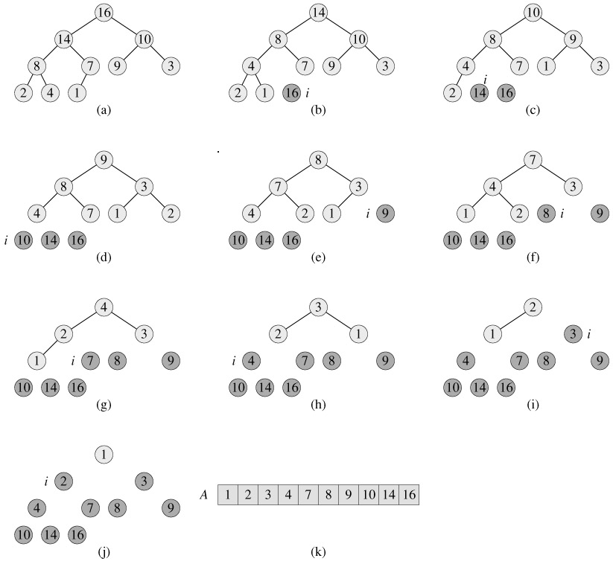

Slide 29
Heapsort
Heapsort(A)
{
BuildHeap(A);
for (i = length(A) downto 2)
{
Swap(A[1], A[i]);
heap_size(A) -= 1;
Heapify(A, 1);
}
}

Slide 30
Analiza Heapsorta
Poziv BuildHeap() ima složenost O(n)
Svaki od n - 1 poziva Heapify() ima O(lg n) složenost
Znači ukupno vreme za HeapSort()je
= O(n) + (n - 1) O(lg n)
= O(n) + O(n lg n)
= O(n lg n)

Slide 31
Priority Queues
Heapsort je dobar algoritam ali u praksi Quicksort se uglavnom pokazuje kao bolji
Heap kao struktura podataka je izuzetno korisna za implementaciju priority queues
  Struktura podataka za manipulaciju skupom elemenata S, svaki element ima pridruženu vrednost odnosno key
  Podržane operacije Insert(), Maximum(), i ExtractMax()

Slide 32
Priority Queue Operacije
Insert(S, x) insertovanje elementa x u skup S
Maximum(S) vraća element iz S sa maksimalnim ključem
ExtractMax(S) izbacuje i vraća element iz S sa maksimalnim ključem
How could we implement these operations using a heap?

Slide 33
Implementing Priority Queues
HeapInsert(A, key) // what’s running time?
{
heap_size[A] ++;
i = heap_size[A];
while (i > 1 AND A[Parent(i)] < key)
{
A[i] = A[Parent(i)];
i = Parent(i);
}
A[i] = key;
}

Slide 34
Implementing Priority Queues
HeapMaximum(A)
{
// This one is really tricky:
return A[i];
}

Slide 35
Implementing Priority Queues
HeapExtractMax(A)
{
if (heap_size[A] < 1) { error; }
max = A[1];
A[1] = A[heap_size[A]]
heap_size[A] --;
Heapify(A, 1);
return max;
}

Slide 36
Quicksort
“Sorts in place”
Složenost O(n lg n) u prosečnom slučaju
Složenost O(n²) u najgorem slučaju
So why would people use it instead of merge sort?

Slide 37
Quicksort
Algoritam tipa divide-and-conquer
  Niz A[p..r] se podeli u dva neprazna podniza A[p..q] i A[q+1..r]
    Svi elementi u A[p..q] treba da su manji od svih u A[q+1..r]
  Podnizovi se rekurzivno sortiraju tako što se zove quicksort
  Za razliku od merge sort algoritma ovde ne postoji korak kada se nizovi kombinuju. Podnizovi već čine tzv already-sorted array

Slide 38
Quicksort kod
Quicksort(A, p, r)
{
if (p < r)
{
q = Partition(A, p, r);
Quicksort(A, p, q);
Quicksort(A, q+1, r);
}
}

Slide 39
Particionisanje
Za to služi funkcija partition()
  Preuredjuje niz “na licu mesta”
  Konačni rezultat:
    Dva podniza
    Sve vrednosti u jednom podnizu su manje od svih vrednosti u drugom
  Vraća indeks tzv. “pivot” elementa koji deli niz na dva dela

Slide 40
Particionisanje u par reči
Partition(A, p, r):
  Odaberimo element koji će biti “pivot” (koji?)
  Povećavajmo dva regiona, A[p..i] i A[j..r]
    Svi elementi u A[p..i] <= pivot
    Svi elementi u A[j..r] >= pivot
  Uvećavajmo i sve do elementa A[i] >= pivot
  Umanjujmo j sve do elementa A[j] <= pivot
  Zamenimo mesta A[i] i A[j]
  Ponavljajmo sve do trenutka kada je i >= j
  Vratimo j kao rezultat funkcije

Slide 41
Partition Code
Partition(A, p, r)
x = A[p];
i = p - 1;
j = r + 1;
while (TRUE)
repeat
j--;
until A[j] <= x;
repeat
i++;
until A[i] >= x;
if (i < j)
Swap(A, i, j);
else
return j;
Ilustrovano na
A = {2, 8, 7, 1, 3, 5, 6, 4};
What is the running time of partition()?

Slide 42
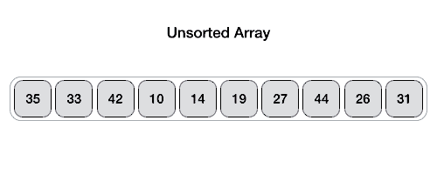

Slide 43
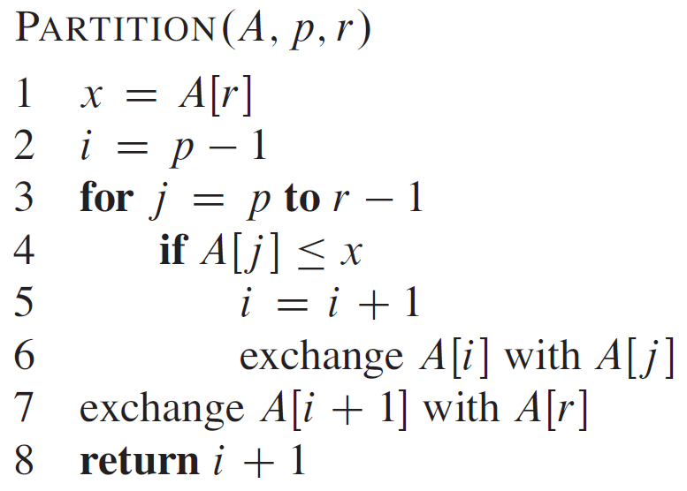
Particionisanje (II način)

Slide 44
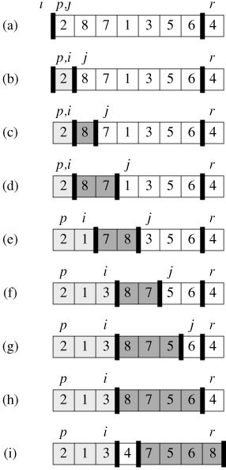

Slide 45
Analiza Quicksort algoritma
Koji je najgori slušaj?
  Partition is always unbalanced
Šta je najbolji slučaj?
  Partition is perfectly balanced
Šta je verovatnije?
  The latter, by far, except...
Kakav polazni niz sigurno dovodi do najgoreg slučaja?
  Već sortirani niz

Slide 46
Analiza Quicksort
U najgorem slučaju particionisanje proizvodi jedan potproblem sa n-1 elemenata i drugi sa 0 elemenata. Particionisanje traje Θ(n). Procenimo vreme za izvršenje ovako nebalansirane podele :
  T(0) = Θ(1)
  T(n) = T(n - 1) + T(0) + Θ(n) = T(n - 1) + Θ(n)
Sumiranjem vremena svih nivoa rekurzije, dolazi se do:
T(n) = Θ(n²)
U najboljem slučaju, kada je particionisanje gotovo jednako:
  T(n) = 2T(n/2) + Θ(n)
Što je:
  T(n) = Θ(n lg n)

Slide 47
Unapređenje Quicksort-a
Najveći problem sa ovim algoritmom je složenost od O(n²) na već sortiranom polaznom nizu
Dva najčešća rešenja su:
  Randomizovati početni niz
  Odabrati pivot element slučajnim izborom
Kako ovo pomaže?
  Osigurava da nijedan početni niz neće dovesti do složenosti od O(n²)

Slide 48
Analiza Quicksort: Prosečni slučaj
Za randomizovani ulazni niz, srednji slučaj će se izvršavati u vremenu koje je bliže složenosti O(n lg n), nego O(n²)
U realnoj primeni quicksort će davati mešavinu dobrih i loših particionisanja
  Primenom randomizacije obezbeđujemo da će particionisanja biti distribuirana između najboljeg (n/2 : n/2) i najgoreg (n-1 : 1) slučaja

Slide 49
Analiza Quicksort: Prosečni slučaj
  Šta će biti ako se na početku ceo niz podeli najgore moguće 1: n-1, a desni deo sa n-1 čvorova podeli najbolje moguće:
    Imaćemo 3 podniza veličine 1, (n-1)/2, (n-1)/2
    Kombinovana cena podele je = n + n -1 = 2n -1 = O(n)
    Dakle neće biti gore ako bi na samom početku napravili dobru podelu

Slide 50
Analiza Quicksort: Prosečni slučaj
O(n) cena plaćena prilikom 2 ili 3 loše podele se lako apsorbuje u O(n) cenu bilo koje od dobrih podela
Stoga, vreme izvršenja na kombinaciji dobrih i loših podela je O(n lg n),sa nešto većim konstantama
Kako se može uraditi rigoroznija analiza?

Slide 51
Analiza Quicksort: Prosečni slučaj
Da pojednostavimo pretpostavićemo sledeće:
  Svi ulazi su različiti
  Malo drugačija partition()procedura
    Particionisanje se vrši oko proizvoljnog elementa koji nije uključen u podnizove
    Sve podele (0:n-1, 1:n-2, 2:n-3, … , n-1:0) su jednako verovatne
Koja je ver. Da se desi određena podela?
Odgovor: 1/n

Slide 52
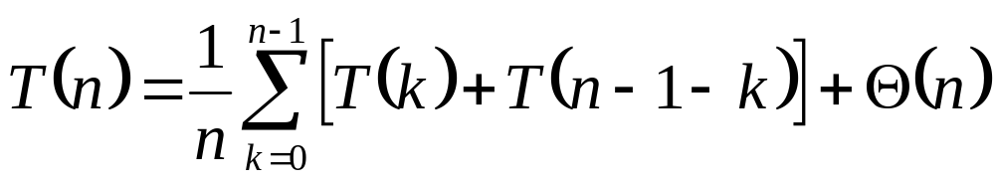
Analiza Quicksort: Prosečni slučaj
Dakle, particionisanje generiše podele
(0:n-1, 1:n-2, 2:n-3, … , n-2:1, n-1:0)
sa verovatnoćom od 1/n po podeli
Ako je T(n) očekivano vreme izvršavanja,
Šta znači svaki od članova u izrazu?
Od čega je Θ(n)?

Slide 53
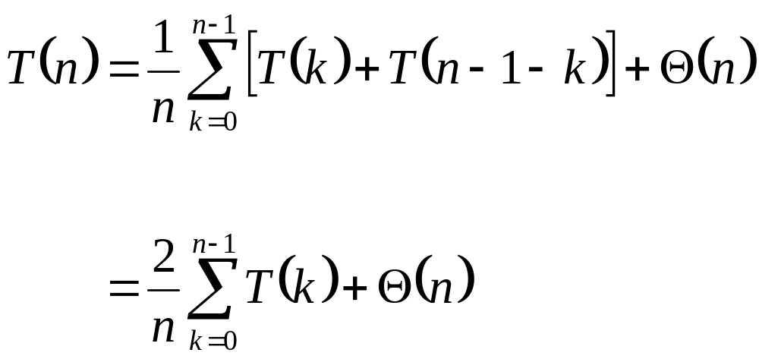
Analiza Quicksort: Prosečni slučaj
Dakle…

Slide 54
Analiza Quicksort: Prosečni slučaj
Ova rekurencija se može rešiti koristeći metod zamene:
  Pretpostavimo odgovor
  Pretpostavimo da induktivna hipoteza važi
  Zamenimo je za neku vrednost < n
  Dokažimo da važi za n

Slide 55
Analiza Quicksort: Prosečni slučaj
Ova rekurencija se može rešiti koristeći metod zamene:
  Pretpostavimo odgovor
    Šta bi bio odgovor?
  Pretpostavimo da induktivna hipoteza važi
  Zamenimo je za neku vrednost < n
  Dokažimo da važi za n

Slide 56
Analiza Quicksort: Prosečni slučaj
Ova rekurencija se može rešiti koristeći metod zamene:
  Pretpostavimo odgovor
    T(n) = O(n lg n)
  Pretpostavimo da induktivna hipoteza važi
  Zamenimo je za neku vrednost < n
  Dokažimo da važi za n

Slide 57
Analiza Quicksort: Prosečni slučaj
Ova rekurencija se može rešiti koristeći metod zamene:
  Pretpostavimo odgovor
    T(n) = O(n lg n)
  Pretpostavimo da induktivna hipoteza važi
    Šta je induktivna hipoteza?
  Zamenimo je za neku vrednost < n
  Dokažimo da važi za n

Slide 58
Analiza Quicksort: Prosečni slučaj
Ova rekurencija se može rešiti koristeći metod zamene:
  Pretpostavimo odgovor
    T(n) = O(n lg n)
  Pretpostavimo da induktivna hipoteza važi
    T(n) ≤ an lg n + b za neke konstante a i b
  Zamenimo je za neku vrednost < n
  Dokažimo da važi za n

Slide 59
Analiza Quicksort: Prosečni slučaj
Ova rekurencija se može rešiti koristeći metod zamene:
  Pretpostavimo odgovor
    T(n) = O(n lg n)
  Pretpostavimo da induktivna hipoteza važi
    T(n) ≤ an lg n + b za neke konstante a i b
  Zamenimo je za neku vrednost < n
    Koju vrednost?
  Dokažimo da važi za n

Slide 60
Analiza Quicksort: Prosečni slučaj
Ova rekurencija se može rešiti koristeći metod zamene:
  Pretpostavimo odgovor
    T(n) = O(n lg n)
  Pretpostavimo da induktivna hipoteza važi
    T(n) ≤ an lg n + b za neke konstante a i b
  Zamenimo je za neku vrednost < n
    Vrednost k iz rekurentne formule
  Dokažimo da važi za n

Slide 61
Analiza Quicksort: Prosečni slučaj
Ova rekurencija se može rešiti koristeći metod zamene:
  Pretpostavimo odgovor
    T(n) = O(n lg n)
  Pretpostavimo da induktivna hipoteza važi
    T(n) ≤ an lg n + b za neke konstante a i b
  Zamenimo je za neku vrednost < n
    Vrednost k iz rekurentne formule
  Dokažimo da važi za n
    Sledi dokaz

Slide 62
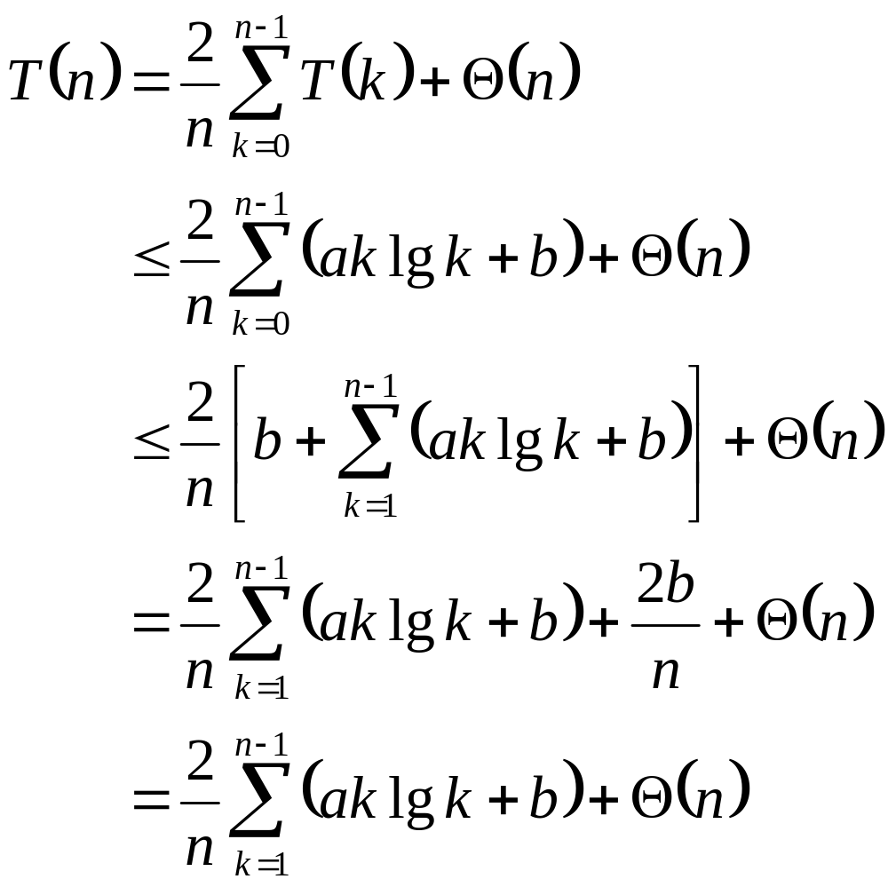
Rekurentna jednačina koju treba rešiti
Uključimo induktivnu hipotezu
What are we doing here?
Izdvojmo k=0 slučaj
What are we doing here?
2b/n je konstanta i uključimo je u Θ(n)
What are we doing here?
Prekomponovana rekurentna relacija

Slide 63
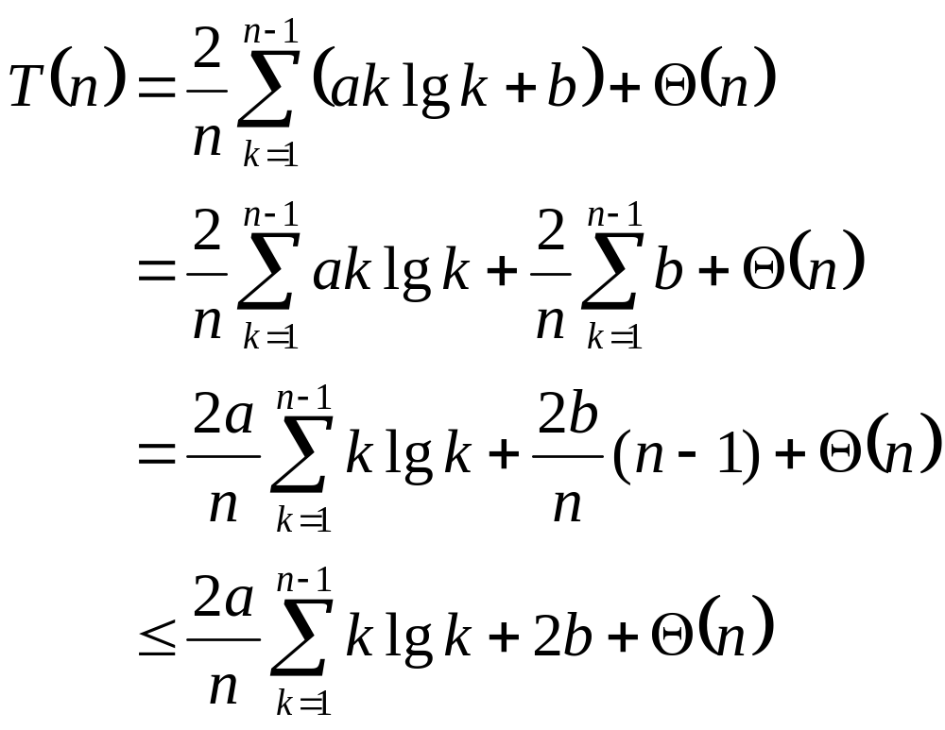
Rekurentna relacija koju treba rešiti
Distribucija sume
What are we doing here?
b+b+…+b = b (n-1)
What are we doing here?
Kako jen-1<n, onda je
2b(n-1)/n < 2b
What are we doing here?
Ovo će biti kasnije dokazano

Slide 64
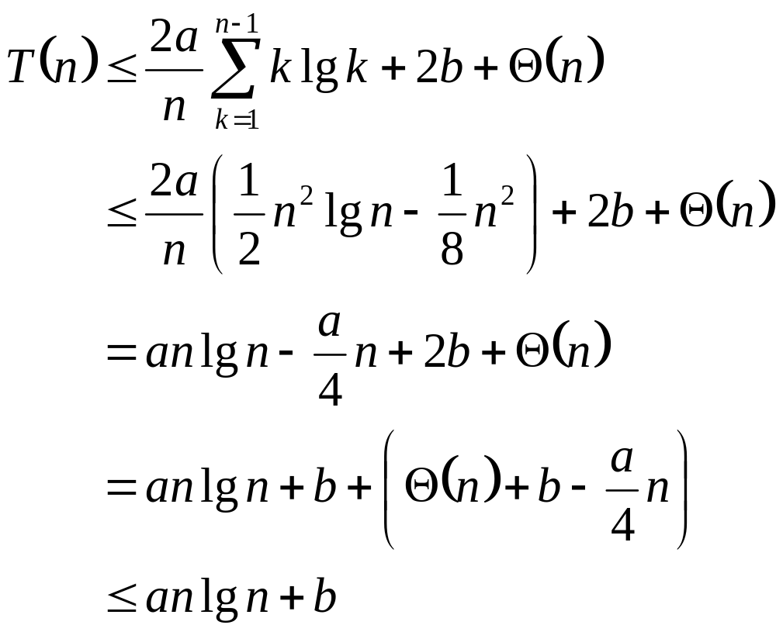
Ovo će biti dokazano kasnije
What the hell?
Pomnožimo sa (2a/n)
What are we doing here?
Naš cilj je da dođemo do T(n) ≤ an lg n + b
What are we doing here?
Za dovoljno veliko a
an/4 je mnogo veće od Θ(n)+b
How did we do this?

Slide 65
Analiza Quicksort: Prosečni slučaj
Dakle T(n) ≤ an lg n + b za određene a i b
  Dakle indukcija važi
  Znači T(n) = O(n lg n)
  Dakle quicsort traje u proseku O(n lg n) vremena

Slide 66
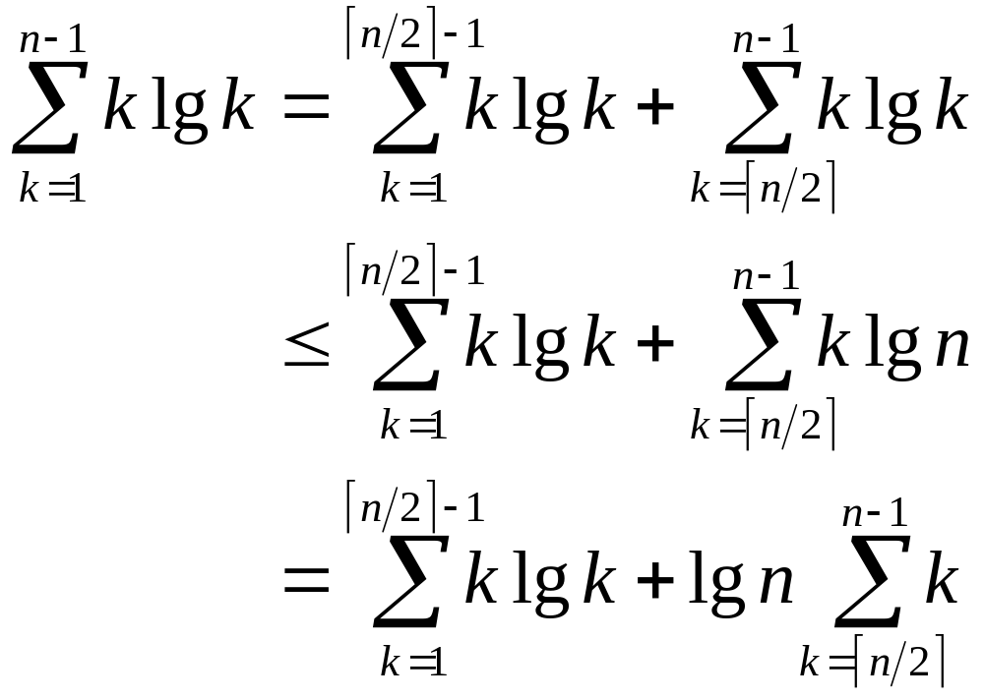
Dokaz sume k lg k
Podeli se suma da bi se dobila bliža granica
What are we doing here?
lg k je manje od lg n
What are we doing here?
Izbacimo lg n van sume
What are we doing here?

Slide 67
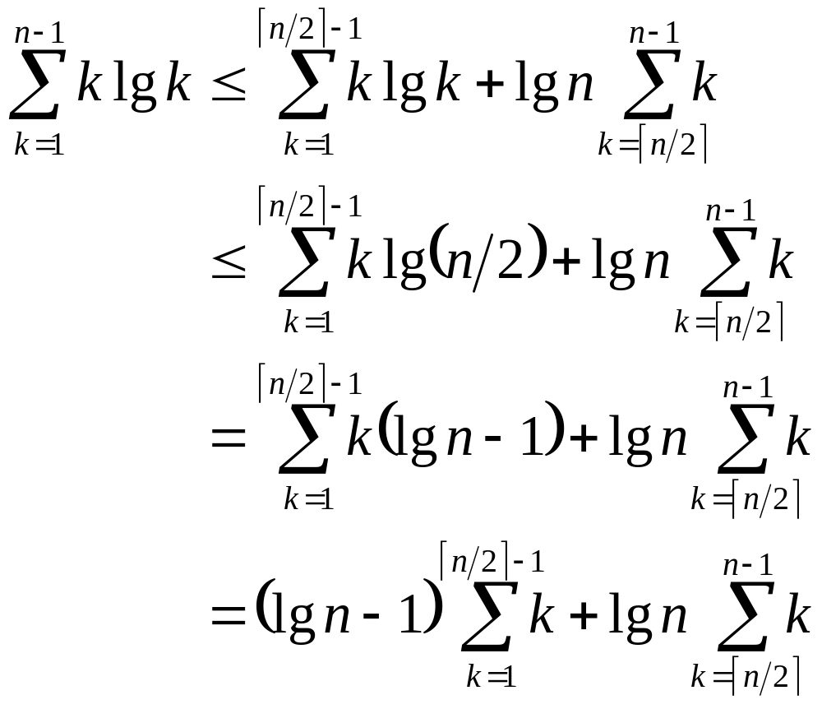
lg k u prvom izrazu je sigurno manje od lg n/2
What are we doing here?
What are we doing here?
lg n/2 = lg n - 1
Prebacimo (lg n - 1) van sume
What are we doing here?

Slide 68
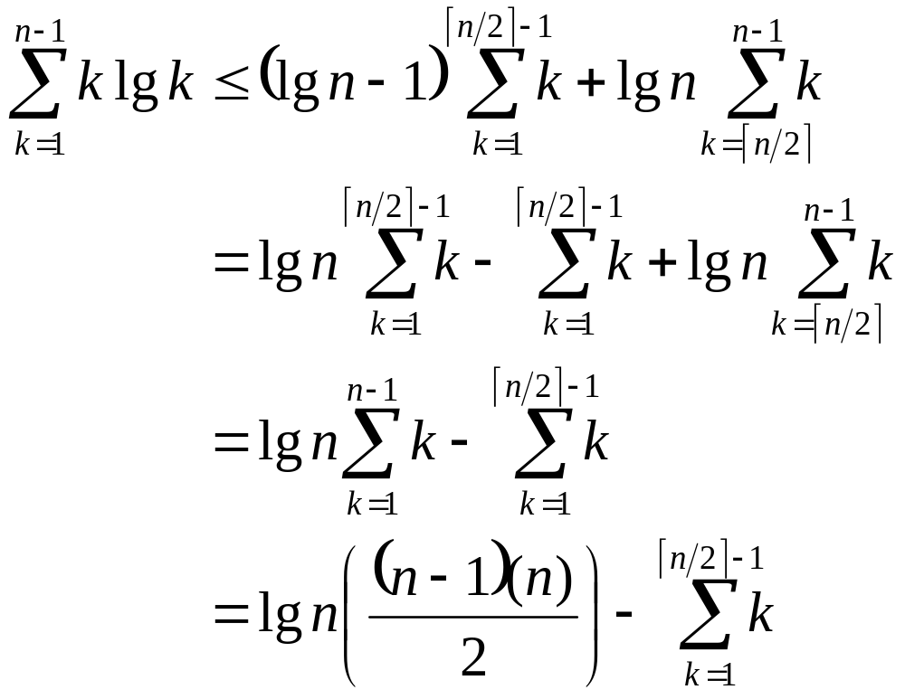
Pomnožimo sa (lg n - 1)
What are we doing here?
Gausov zbir
What are we doing here?

Slide 69
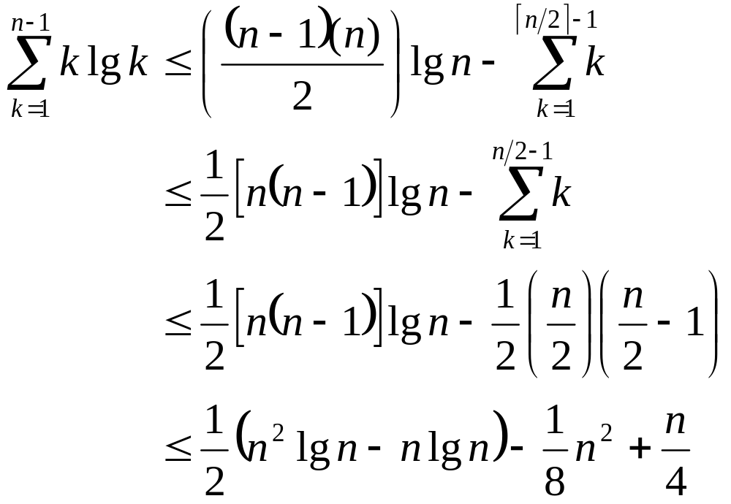
Izmnožimo sve
What are we doing?

Slide 70
